Slide 1
Приволжское управление Федеральной службы по экологическому,
технологическому и атомному надзору
Особенности контрольной и разрешительной деятельности в 2024 году
2024

Slide 2
Приволжское управление Федеральной службы по экологическому, технологическому и атомному надзору
Результаты кнд за 12 месяцев 2023 года
 | Пром безопасность | Энерго безопасность | Стройнадзор | ГТС | Итого
Количество поднадзорных организаций | 3 921 | 7 942 | 57 | 35 | 11 955
Количество поднадзорных объектов | 9 880 | 55 688 | 393 | 115 | 66 076
Проведено КНД | 928 | 309 | 510 | 100 | 1 847
Выявлено нарушений | 9 568 | 3 468 | 4 256 | 203 | 17 495
Наложенных административных наказаний | 1 022 | 172 | 421 | 20 | 1 635
На общую сумму (тыс.руб) | 29 275 | 724,5 | 37 893 | 1 565 | 69 457,5

Slide 3
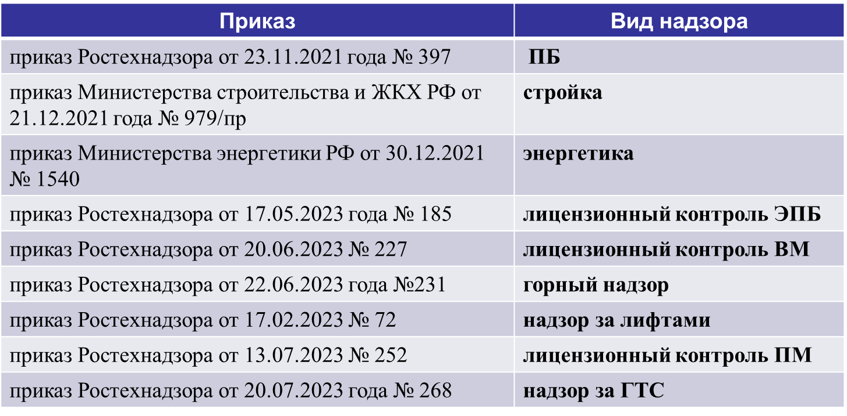
Приволжское управление Федеральной службы по экологическому, технологическому и атомному надзору
Индикаторы риска

Slide 4
Приволжское управление Федеральной службы по экологическому, технологическому и атомному надзору
Профилактика в области промышленной безопасности приволжского управления за 12 месяцев 2023
Наименование показателя | За 12 месяцев 2023
Количество консультаций | 2067
Объявлено предостережений | 585
Опубликовано в сети Интернет обзоров типовых нарушений обязательных требований | 65
Профилактических визитов | 13
Проведено публичных мероприятий, конференций, семинаров, вебинаров, совещаний и др. по разъяснению обязательных требований | 193
Количество публичных обсуждений правоприменительной практики | 4

Slide 6
Приволжское управление Федеральной службы по экологическому, технологическому и атомному надзору
С 1 августа 2021 года проводится эксперимент по оптимизации и автоматизации процессов в сфере разрешительной деятельности через Единый портал государственных услуг.
Вид госуслуги | 12 мес. 2022 |  |  | 12 мес. 2023
 | Всего | ЕПГУ | % | Всего | ЕПГУ | %
ЗЭПБ | 37 837 | 15 851 | 42% | 39 643 | 27 146 | 68,5%
Регистрация ОПО | 4 454 | 809 | 18,7% | 4 320 | 1 612 | 37,3%
Лицензирование | 544 | 78 | 14,3% | 554 | 197 | 35,6%
Аттестация | 15 546 | 77 | 0,5% | 15 759 | 1 366 | 8,7%
ИТОГО | 58 381 | 16 815 | 28,8% | 60 276 | 30 321 | 50,3%

Slide 7
Приволжское управление Федеральной службы по экологическому, технологическому и атомному надзору
Информация об изменениях в законодательстве, образцы бланков заявления, сведений, рекомендации по их заполнению и др. выставлены на официальном интернет- сайте Управления privol.gosnadzor.ru

Slide 8
Приволжское управление Федеральной службы по экологическому,
технологическому и атомному надзору
Благодарю за внимание!

